Slide 1
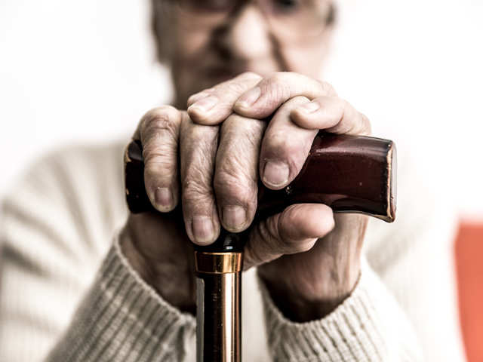
DŮCHODOVÉ POJIŠTĚNÍ Jakub Halíř

Slide 2
Právní úprava
Zákon č. 155/1995 Sb. o důchodovém pojištění
Upravuje podmínky účasti na pojištění, nároku na jednotlivé druhy důchodů, podmínky pro stanovení výše důchodů a další související otázky.
Zákon č. 589/1992 Sb. o pojistném na SZ
Upravuje pojistné na důchodové pojištění, tj. okruh poplatníků, výši pojistného, způsob odvodu a další související otázky.
Zákon č. 582/1991 Sb. o organizaci a provádění SZ
Upravuje úkoly ČSSZ a OSSZ při organizaci a provádění důchodového pojištění včetně procesních otázek, dále stanoví povinnosti pojištěnců, zaměstnavatelů a příjemců důchodů.

Slide 3
Důchodové pojištění
účel důchodového pojištění:
určeno k zajištění osob, které z důvodů dlouhodobých sociálních událostí nemohou být ekonomicky aktivní
základní charakteristika:
všeobecný, povinný a jednotný systém
princip sociální solidarity – mezigenerační a příjmové
stát je nositelem důchodového pojištění
z hlediska postavení jedince
princip pojistný
princip zabezpečovací
mírně zaopatřovací

Slide 4
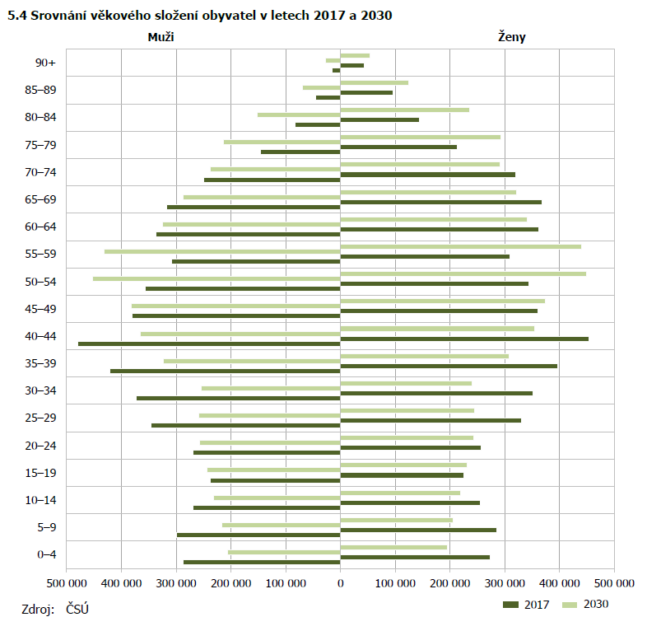
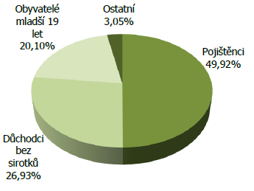

Slide 5
Důchodové pojištění – součást státního rozpočtu
Inkaso pojistného na důchodové pojištění činilo za rok 2018 téměř 445,5 mld. Kč
Výdaje na důchody činily necelých 423,5 mld. Kč
 | 2016 | 2017 | 2018
Příjmy z pojistného na důchodové pojištění v mld. Kč | 372,86 | 405,27 | 445,49
Výdaje na dávky důchodového pojištění v mld. Kč *) | 389,17 | 404,37 | 423,48
z toho: starobní důchody | 316,71 | 333,76 | 351,07
invalidní důchody | 42,49 | 43,57 | 44,72
pozůstalostní důchody | 26,41 | 27,03 | 27,69
Rozdíl mezi příjmy a výdaji na důchodové pojištění v mld. Kč | - 16,31 | + 0,90 | + 22,01

Slide 6
Osobní a věcný rozsah důchodového pojištění
osobní rozsah - vymezení okruhu osob § 5 a 6
povinná účast
dobrovolná účast
věcný rozsah – vymezení okruhu dávek § 4
originální důchody
starobní, invalidní
derivativní důchody
vdovský, vdovecký, sirotčí

Slide 7
Důchodové právní vztahy
právní vztahy, v nichž jejich účastníci vystupují jako nositelé vzájemných práv a povinností, stanovených příslušnými právními předpisy
základní důchodové právní vztahy
pojistné vztahy
dávkové vztahy
odvozené důchodové právní vztahy
odpovědnostní
procesní
kontrolní

Slide 8
Subjekty důchodových právních vztahů
pojistné vztahy:
oprávněná osoba – pojištěnec – vždy fyzická osoba
právní subjektivita fyzické osoby
nositel důchodového pojištění
stát, který tuto činnost vykonává prostřednictvím příslušných správních úřadů
Česká správa sociálního zabezpečení (OSSZ)
Ministerstvo obrany, vnitra, spravedlnosti
další subjekty
zaměstnavatel
obec

Slide 9
Subjekty důchodových právních vztahů
dávkové vztahy
oprávněný subjekt – příjemce důchodu (poživatel důchodu) – vždy fyzická osoba
povinný subjekt
stát (ČSSZ atd.)
další subjekty – ne vždy a pouze jen v dílčích otázkách
zaměstnavatel

Slide 10
Obsah právních vztahů DP
práva a povinnosti subjektů, lze specifikovat podle druhů právních vztahů a subjektů
pojistné vztahy - pojištěnec
povinnost platit pojistné
povinnost oznámit a osvědčit a dostavit se na výzvu za účelem osvědčení
právo pojištěnce na poskytnutí plnění až budou splněny stanovené podmínky
právo na vydání osobního informativního listu DP (§ 40a)
dávkové vztahy - pojištěnec
právo na plnění
povinnost oznámit a osvědčit
povinnost podrobit se přezkoumání zdravotního stavu

Slide 11
Obsah právních vztahů DP
pojistné vztahy – zaměstnavatel
povinnost platit pojistné
povinnost vypočítat, srazit a odvést pojistné za zaměstnance
povinnost vést evidenci pro účely DP
povinnost vést evidenční list DP
dávkové vztahy – zaměstnavatel
oznamovací povinnost ve stanovených případech

Slide 12
Obsah právních vztahů DP
pojistné vztahy – OSSZ + ČSSZ
výběr pojistného
vedení evidence
dávkové vztahy - ČSSZ
výplata důchodů
obec
stanovení tzv. zvláštního příjemce

Slide 13
Vznik a zánik právních vztahů DP
vznik pojistných vztahů
ze zákona – povinná účast
ze zákona + přihláška
přihláška – dobrovolná účast
vznik dávkových vztahů
ze zákona splněním stanovených podmínek (důchodové schéma)
nárok na výplatu důchodu
žádost
zánik pojistných vztahů
ukončením činnosti, která zakládala účast
uplynutím doby
smrt pojištěnce
zánik dávkových vztahů
smrt příjemce důchodu
odpadnutí sociální události
uplynutí doby
případně některé zvláštní

Slide 14
Vymezení některých pojmů
důchodové schéma jako souhrn podmínek stanovených pro vznik nároku na dávku
důchodová formule – způsob určení výše dávky
základní výměra 3 270 Kč – 10 % průměrné mzdy
procentní výměra - min. 770 Kč
doba pojištění a náhradní doba - § 11-14
vyměřovací základ a výpočtový základ - § 15-19

Slide 15
Redukce osobního vyměřovacího základu
do 14 388 Kč | zápočet plně
nad 14 388 Kč do 130 796 Kč | zápočet 26 %
nad 130 796 Kč | nepřihlíží se
průměrná výše starobního důchodu (k 31.12.2018)
12 418 Kč
z toho muži 13 683 Kč a ženy 11 281 Kč

Slide 16
Důchodové pojištění a mezinárodní právo
koordinace – právo EU a bilaterální smlouvy
nařízení č. 883/2004 + č. 987/2009
principy
rovného zacházení
aplikace právního řádu jediného státu
sčítání dob pojištění
zachování nabytých práv

Slide 17
Doplňkové penzijní spoření, tzv. předdůchody
Jedná se o tzv. III. pilíř důchodového systému
důchodové spoření jakožto II. pilíř bylo v ČR zavedeno pouze pro období let 2013 – 2015
má komerční charakter, je financováno fondově
Provozují jej licencované penzijní společnosti
Účast je dobrovolná, vzniká uzavřením smlouvy občana se zvolenou penzijní společností

